Slide 1
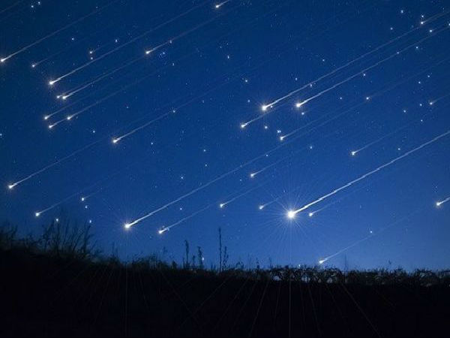
NHỮNG NGÔI SAO XA XÔI
- Lê Minh Khuê -

Slide 2
Nội dung bài học
1. Khởi động
2. Hệ thống kiến thức
3. Luyện đề
4. Dặn dò

Slide 3
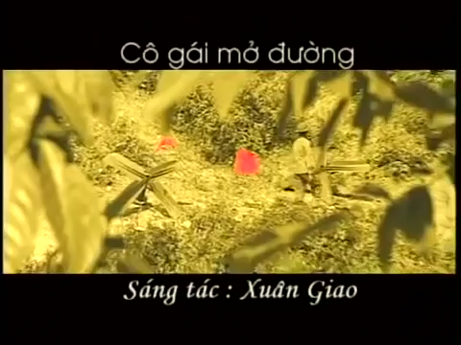

Slide 4
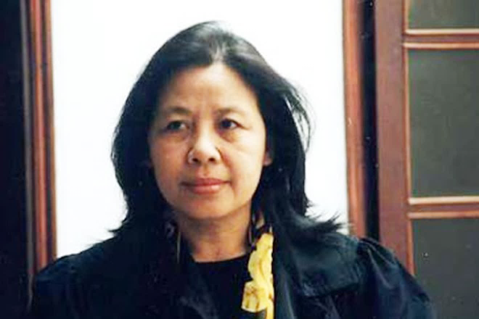
NHÓM 1:
TRÌNH BÀY PHẦN CHUẨN BỊ VỀ TÁC GIẢ
1
Tên (năm sinh – năm mất)
2
Cuộc đời
3
Sự nghiệp sáng tác
4
Phong cách nghệ thuật
5
Tác phẩm tiêu biểu

Slide 5


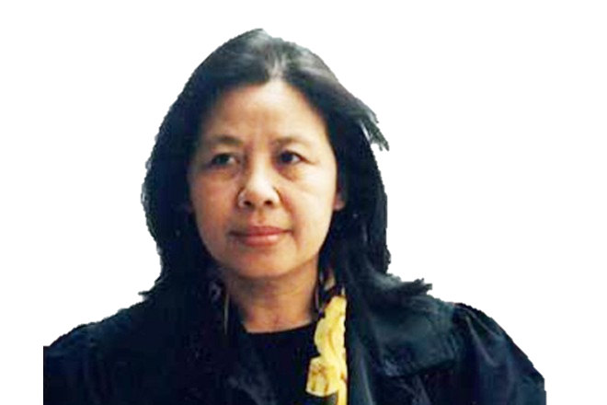
1. Tác giả: Lê Minh Khuê
Sinh năm 1949 quê ở Tĩnh Gia, Thanh Hoá. Sở trường: Truyện ngắn Nội dung: cuộc sống chiến đấu của tuổi trẻ ở tuyến đường Trường Sơn. Sau năm 1975, tác phẩm của bà bám sát những chuyển biến của đời sống xã hội và con người trên tinh thần đổi mới. Phong cách: miêu tả tâm lí tinh tế, sắc sảo, đặc biệt là tâm lí nhân vật nữ.

Slide 6

TRÌNH BÀY PHẦN CHUẨN BỊ VỀ TÁC PHẨM
NHÓM 2:
KIỂN THỨC CƠ BẢN
Xuất xứ: ………………………………
Thể loại: ………………………………
Ngôi kể: ………………………………
Hoàn cảnh
sáng tác
Giải thích ý nghĩa nhan đề
Chủ đề
văn bản
Tình huống truyện
Tóm tắt
văn bản

Slide 7

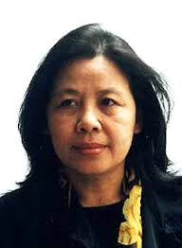
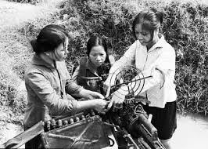
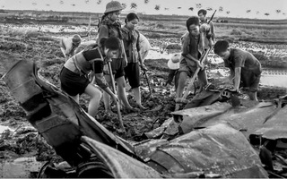
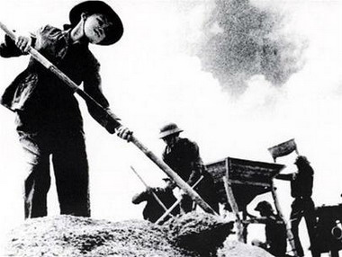


Tình huống truyện
3 cô gái trực tiếp làm nhiệm vụ phá bom. Nho bị thương được Phương Định và chị Thao chăm sóc.
Tác giả: Lê Minh Khuê
Sở trường: Truyện ngắn
Nhan đề:
Là hình ảnh thực
Hình ảnh mang nghĩa biểu tượng: vẻ đẹp lãng mạn hay đó chính là 3 cô gái cống hiến thầm lặng tỏa sáng trên bầu trời.
Những ngôi sao
xa xôi
Hoàn cảnh sáng tác:
Năm 1971, cuộc kháng chiến chống Mỹ đang diễn ra ác liệt.
Lê Minh Khuê là phóng viên chiến trường, có dịp gặp gỡ các TNXP.
Chủ đề:
Ca ngợi những cô gái TNXP trên tuyến đường Trường Sơn

Slide 8
TÓM TẮT TRUYỆN
1
Ba nữ thanh niên xung phong (Định và Nho, chị Thao) đã làm thành một
tổ trinh sát mặt đường tại một cao điểm trên tuyến đường Trường Sơn.
Nhiệm vụ của họ là quan sát địch ném bom, đo khối lượng đất đá phải san
lấp do bom địch gây ra, đánh dấu vị trí các trái bom chưa nổ và phá bom.
2
Tuy vậy, họ vẫn lạc quan yêu đời, có những giây phút thanh thản, mơ
mộng và họ rất yêu thương nhau trong tình đồng đội, dù mỗi người một
cá tính.
3
Phương Định, nhân vật kể chuyện và là nhân vật chính, là cô gái
hay mơ mộng, luôn nhớ về những kỉ niệm với gia đình và thành phố quê
hương. Đoạn cuối truyện tập trung tả tâm trạng Phương Định trong
một lần phá bom và Nho bị thương.
4

Slide 9


Ngôi kể
Tạo điều kiện thuận lợi để tác giả miêu tả biểu hiện thế giới tâm hồn, trực tiếp nói lên những cảm xúc, suy nghĩ của nhân vật.
Tạo ra một điểm nhìn phù hợp để miêu tả sinh động hiện thực cuộc chiến đấu ở một trọng điểm trên tuyến đường Trường Sơn.
Rút ngắn khoảng cách giữa người kể chuyện và người đọc để câu chuyện hiện lên chân thực, tự nhiên và đáng tin cậy hơn.

Slide 10
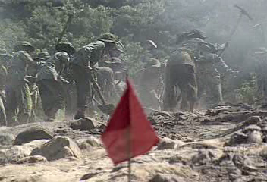
II. ĐỌC – HIỂU VĂN BẢN
1. Hoàn cảnh sống và chiến đấu

Slide 11
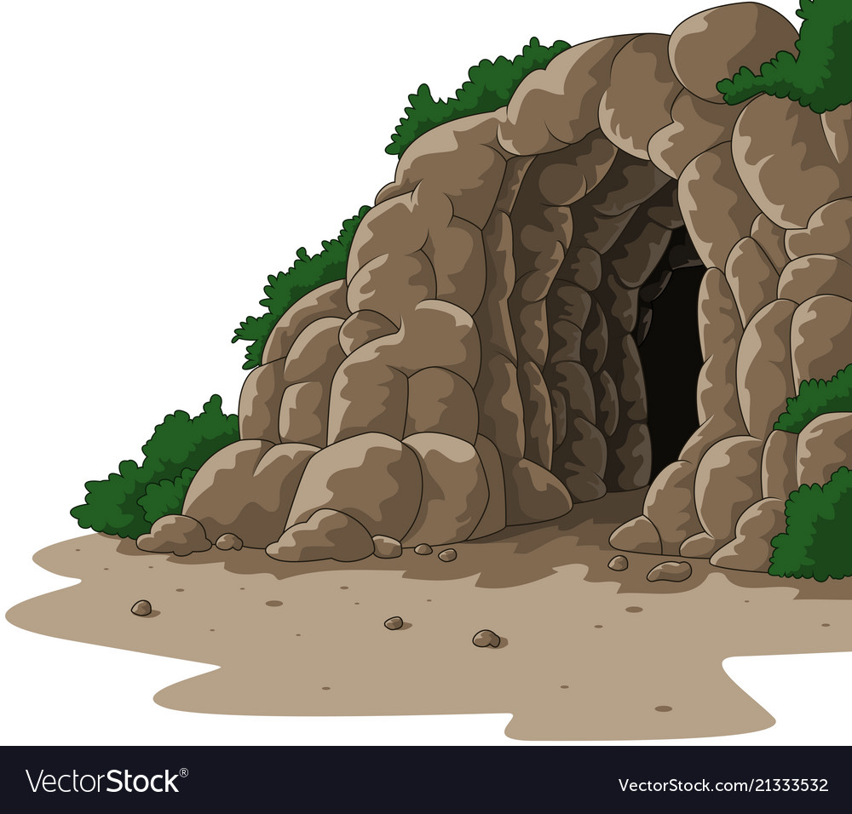

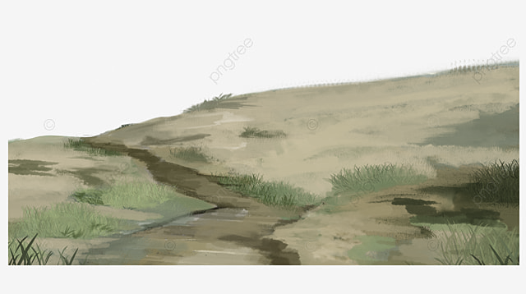
Hoàn cảnh sống
Sống trong một cái hang, dưới chân cao điểm, giữa một vùng trọng điểm trên đường Trường Sơn.
=> Nguy hiểm, ác liệt...
Con đường bị đánh lở loét; hai bên đường không có lá xanh, thân cây bị tước khô cháy; đất bốc khói, không khí bàng hoàng, máy bay ầm ì xa dần...

Slide 12
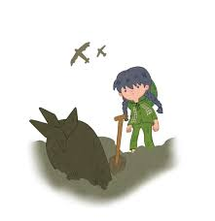

Công việc
Chạy lên cao điểm giữa ban ngày, phơi mình giữa vùng trọng điểm...
Đo khối lượng đất đá, đếm bom chưa nổ, khi cần thì phá bom...
=> Khó khăn, gian khổ, đối mặt với cái chết, đòi hỏi sự dũng cảm và tinh thần trách nhiệm cao...

Slide 13
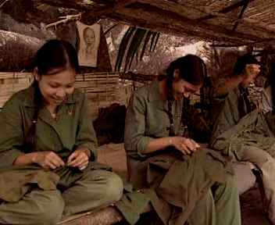
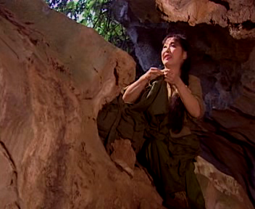
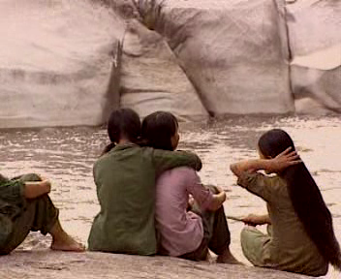
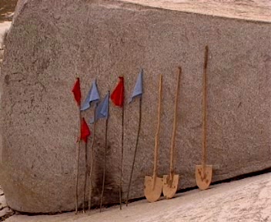
Không gian hang đá:

Slide 14
Không gian mặt đường
Không gian hang đá
Khốc liệt
Bình yên
Căng thẳng
Êm dịu
Đe dọa sự sống
Bảo toàn sự sống
- Nơi diễn ra cuộc chiến tranh tàn phá của giặc Mĩ.
- Nơi quân và dân ta dũng cảm đương đầu với giặc Mĩ để giải phóng miền Nam, thống nhất đất nước.

Slide 15
II. ĐỌC – HIỂU VĂN BẢN
1. Hoàn cảnh sống và chiến đấu
2. Nét đẹp của ba cô gái

Slide 16
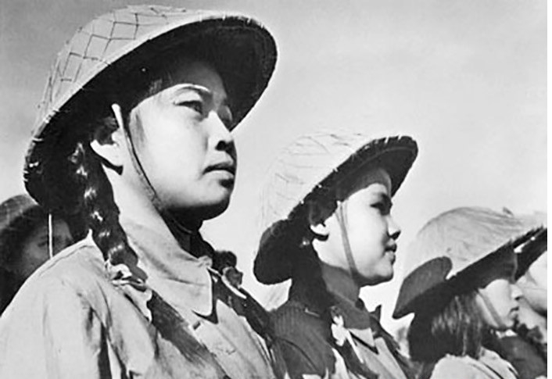
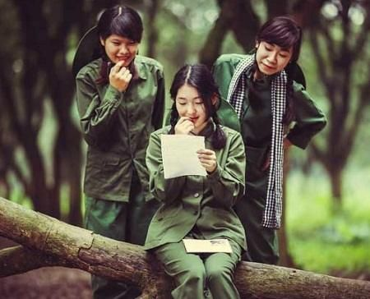
Điểm chung của 3 cô gái
- Tinh thần trách nhiệm cao trong công việc
Dũng cảm không sợ hy sinh
Tình đồng đội gắn bó
- Nhạy cảm, nhiều mơ ước, thích làm đẹp…
Lòng yêu nước
=> Vẻ đẹp tiêu biểu cho chủ nghĩa anh hùng cách
mạng Việt Nam trong thời kì chống Mĩ cứu nước.

Slide 17

Nét riêng của 3 cô gái
Chị Thao
Hành động: bình tĩnh trước thử
thách, dứt khoát trong công việc.
- Tính tình: can đảm, thích hát, thích làm duyên, sợ máu.
Can đảm trong công việc, mềm yếu trong tình cảm.

Slide 18



Nét riêng của 3 cô gái
NHO
Thích ăn kẹo
Thích thêu thùa
Đáng yêu như một que kem.
→Hồn nhiên, đáng yêu, dũng cảm

Slide 19
Nét riêng của 3 cô gái
Là con gái
Hà Nội
PHƯƠNG ĐỊNH
Xuất thân
Một cô gái khá, hai bím tóc dày, tương đối mềm, một cái cổ cao, kiêu hãnh như đài hoa loa kèn, có cái nhìn sao mà xa xăm…
Ngoại hình

Slide 20
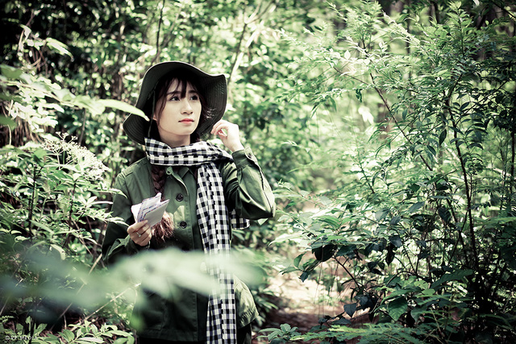
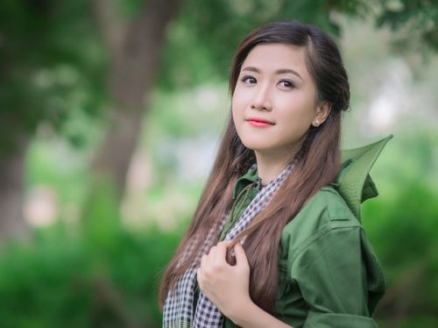
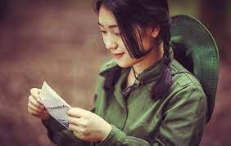
Đời sống tâm hồn
- Thích ngắm mắt mình trong gương, rất điệu; thích hát, thích ngồi bó gối mơ màng; yêu quý những người có ngôi sao trên mũ, thích mưa đá…
-> Mơ mộng, lãng mạn, hồn nhiên

Slide 21
+ Tôi đến gần quả bom, toi không đi khom.
+ Tôi dùng xẻng nhỏ đào đất dưới quả bom.....
+ Vỏ bom nóng...mảnh bom xé không khí rít lên vô hình.
- Hành động:
-> Dũng cảm, can đảm, tự trọng, nghiêm túc trong công việc.
-Với đồng đội
+ Tôi moi đất bế Nho đặt lên đùi mình, tôi rửa cho Nho bằng nước đun sôi
-> Giàu tình yêu thương
=> Nhân vật tôi tự kể ở các thời điểm, không gian khác nhau, tả ngoại hình tính cách: Giàu cá tính, hồn nhiên, can đảm, dũng cảm.

Slide 22

PHIẾU SỐ 1: Đọc đoạn văn sau vá thực hiện các yêu cầu dưới đây:
“Tôi dùng xẻng nhỏ đào đất dưới quả bom. Đất rắn. Những hòn sỏi theo tay tôi bay ra hai bên. Thỉnh thoảng lưỡi xẻng chạm vào quả bom. Một tiếng động sắc đến gai người, cứa vào da thịt tôi. Tôi rùng mình và bỗng thấy tại sao mình làm quá chậm. Nhanh lên một tí vỏ quả bom nóng. Một dấu hiệu chẳng ỉành. Hoặc là nóng từ bên trong quả bom. Hoặc là mặt trời nung nóng.”
(Những ngôi sao xa xôi - Lê Minh Khuê)
Câu 1: Nhân vật “tôi” trong đoạn trích trên là ai? Trong đoạn trích, tác giả miêu tả nhân vật ấy đang làm công việc gì? Qua công việc đó, nhân vật đã bộc lộ những vẻ đẹp phẩm chất nào?
Câu 2: Nhận xét về cách sử dụng các kiểu câu trong đoạn trích và nêu hiệu quả sử dụng các kiểu câu này trong việc biểu đạt nội dung?
Câu 3: Nhân vật “tôi” trong đoạn trích trên khiến em xác định ngôi kể là ai? Tác dụng của ngôi kể ấy?
Câu 4: Viết mọt đoạn văn khoảng 10 câu theo phép lập luận Tổng - Phân - Hợp phân tích nghệ thuật miêu tả tâm lí nhân vật “tôi” trong lần đi làm nhiệm vụ được nhắc đến qua đoạn trích trên. Trong đoạn văn có sử dụng một câu ghép chính phụ.
Cáu 5: Kể tên một tác phẳm trong chương trình Ngữ văn 9 cùng đề tài với truyện ngắn “Những ngôi sao xa xôi”? Ghi rõ tên tác giả.

Slide 23


Nhân vật “tôi” trong đoạn trích trên là ai? Trong đoạn trích, tác giả miêu tả nhân vật ấy đang làm công việc gì? Qua công việc đó, nhân vật đã bộc lộ những vẻ đẹp phẩm chất nào?
Công việc và phẩm chất của nhân vật “tôi” trong đoạn văn:
- Nhân vật “tôi” là Phương Định
- Tác giả miêu tả nhân vật đang chuẩn bị và phá bom trên cao điểm.
- Vẻ đẹp phẩm chất: gan dạ, dũng cảm, bình tĩnh, tự tin.

Slide 24

Nhận xét về cách sử dụng các kiểu câu trong đoạn trích và nêu hiệu quả sử dụng các kiểu câu này trong việc biểu đạt nội dung?
Câu trần thuật và hiệu quả sử dụng:
- Sử dụng các kiểu câu trần thuật ngắn, câu rút gọn
- Hiệu quả (tác dụng): tạo nhịp nhanh, làm nổi bật: không khí căng thẳng nơi chiến trường, tâm trạng hồi hộp, lo lắng của Phương Định, phẩm chất dùng cảm, tinh thần trách nhiệm cao trong công việc.

Slide 25
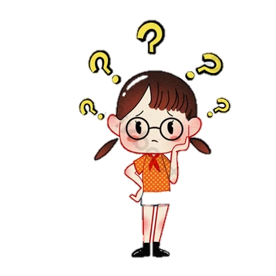
Nhân vật “tôi” trong đoạn trích trên khiến em xác định ngôi kể là ai? Tác dụng của ngôi kể ấy?
Nhân vật “tôi” và tác dụng cùa ngôi kể thứ nhất:
- Nhân vật tôi trong đoạn trích trên là Phương Định.
- Tác dụng ngôi kể:
+ Tạo điều kiện thuận lợi để tác giả miêu tả nội tâm nhân vật
+ Tạo điểm nhìn phù hợp để miêu tả hiện thực cuộc chiến đấu tại một trong điểm trên tuyến đường Trường Sơn.
+ Kể ở ngôi thứ nhất câu chuyện trở nên đáng tin cậy hơn.
+ Làm hiện lên vẻ đẹp của các cô gái thanh niên xung phong.

Slide 26

Viết một đoạn văn khoảng 10 câu theo phép lập luận Tổng - Phân - Hợp phân tích nghệ thuật miêu tả tâm lí nhân vật “tôi” trong lần đi làm nhiệm vụ được nhắc đến qua đoạn trích trên. Trong đoạn văn có sử dụng một câu ghép chính phụ.
* Phân tích diễn biến tâm lí nhản vật khi làm nhiệm vụ:
- Căng thẳng, lo lắng khi tới gần quả bom.
- Can đảm, dũng cảm, bình tĩnh, bàn lĩnh vững vàng và hành động dứt khoát khi châm mìn phá bom.
- Hồi hộp, lo lắng nhưng đầy tinh thần trách nhiệm khi chờ bom nổ

Slide 27
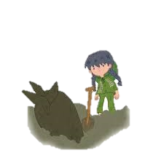
* Nhận xét về nghệ thuật miêu tà tâm lí nhân vật của tác giả:
- Miêu tả tâm lí nhân vật qua suy nghĩ, hành động tinh tế.
- Sử dụng nhiều câu trần thuật ngắn, câu rút gọn ...
- Nghệ thuật ẩn dụ chuyển đổi cảm giác
- Ngôi kể thứ nhất và ngôn ngữ độc thoại nội tâm
=> Diễn tả tính chất công việc nguy hiểm, không khí căng thẳng nơi cao điểm.
=> Phẩm chất anh hùng trong chiến đấu của cô gái trẻ.

Slide 28

Kể tên một tác phẳm trong chương trình Ngữ văn 9 cùng đề tài với truyện ngắn “Những ngôi sao xa xôi”? Ghi rõ tên tác giả.
Tác phẩm cùng đề tài:
- Tác phẩm cùng đề tài: Bài thơ về tiểu đội xe không kính
-Tác giả: Phạm Tiến Duật

Slide 29

“Những ngôi sao xa xôi’’ của Lê Minh Khuê là một trong những tác phẩm thành công viết về những nữ thanh niên xung phong thời kì cuộc kháng chiến chống Mĩ của dân tộc ta đang diễn ra ác liệt, nhất là trên tuyến đường Trường Sơn. Trong tác phẩm có đoạn:
“Chị Thao vấp ngã, tôi đỡ chị. Nhưng chị vùng ra, mắt mở to, mờ trắmg đi như không còn sự sống. Sao vậy? Tôi không hiểu. Chị kéo luôn tay tôi, sà xuống mô đất. Vâng, một mô đất nhỏ, hơi dài, phủ đầy thuốc bom màu xám.”
Câu 1: Đoan văn trên và tác phẩm được kể bằng lời của nhân vật nào? Nêu hiệu quả của cách chọn vai kể ấy.
Câu 2: Chỉ ra mọt câu ghép và nêu rõ cấu tạo ngữ pháp của câu ghép đó.
Câu 3: Trong không khí cả nước hân hoan kỉ niệm 40 năm giải phóng miền Nam, thống nhất đất nước, càng trân trọng, ngưỡng mộ thế hệ trẻ Việt Nam thời chống Mĩ - những con người đã không tiếc máu xương để đem lại nền hòa bình cho nước nhà, ta càng không khỏi giật mình trước lối sống thờ ơ, vô cảm của một bộ phận lớp trẻ hiện nay. Bằng một đoạn văn khoảng nửa trang giấy thi, em hãy nêu suy nghĩ của mình về vấn đề này.

Slide 30

Đoan văn trên và tác phẩm được kể bằng lời của nhân vật nào? Nêu hiệu quả của cách chọn vai kể ấy.
Nhân vật kể và hiệu quả của việc chọn vai kể:
- Lời kể của nhân vật: Phương Định - nhân vật chính của truyện
- Tác dụng:
+ Tạo điểm nhìn phù hợp để miêu tả chân thực cuộc sống, chiến đấu trên tuyến đường Trường Sơn.
+ Tạo điều kiện thuạn lợi để tác giả miêu tả sinh động thế giới nội tâm của nhân vật.

Slide 31

Chỉ ra một câu ghép và nêu rõ cấu tạo ngữ pháp của câu ghép đó.
Câu ghép và cấu tạo của câu ghép:
- Câu ghép đẳng lập: “Chị Thao vấp ngã, tôi đỡ chị.”
- Cấu tạo: Học sinh tự xác định CN và VN của hai vế câu.

Slide 32

Trong không khí cả nước hân hoan kỉ niệm 40 năm giải phóng miền Nam, thống nhất đất nước, càng trân trọng, ngưỡng mộ thế hệ trẻ Việt Nam thời chống Mĩ - những con người đã không tiếc máu xương để đem lại nền hòa bình cho nước nhà, ta càng không khỏi giật mình trước lối sống thờ ơ, vô cảm của một bộ phận lớp trẻ hiện nay. Bằng một đoạn văn khoảng nửa trang giấy thi, em hãy nêu suy nghĩ của mình về vấn đề này.
a. Giải thích kliái niệm:
- Bệnh vô cảm là thái độ sống thờ ơ, với những gì xung quanh, những thứ không liên quan tới quyền lợi, hay lợi ích cua mình thì không quan tâm, không tham gia, không bận lòng.
- Bệnh vô tâm, không phải là bệnh gây ảnh hưởng tới sức khỏe của con người. Nhưng nó làm con người trở nên chai lì, mất đi cảm xúc tâm hồn, thờ ơ với thời cuộc.
b. Thực trạng:
- Căn bệnh này xuất hiện nhiều ở rất nhiều học sinh, thanh niên: những con người này sống ích kỉ, ham chơi, chỉ biết đòi hỏi, hường thụ không có trách nhiệm với gia đình, xã hội.
- Thậm chí có học sinh tìm đến cái chết chỉ vì cha mẹ không đáp ứng các yêu cầu cá nhân của mình...
- Biểu hiện: Không sẵn sàng giúp người nghèo khổ, đói khát hơn mình; không giúp đỡ người tản tật khi đi trên đường

Slide 33

c. Nguyên nhân:
- Do xã hội phát triển nhiều loại hình vui chơi giải trí. Do sự phát triển của cơ chế thị trường tác động đến đạo đức, đến truyền thống dân tộc, con người sống thực dụng hơn
- Do phụ huynh nuông chiều con cái...
- Do ảnh hưởng của khoa học công nghệ đến con người
- Sự ích kỉ trong lòng người, sợ vạ lây, mất thời gian. Sự thiếu tình yêu thương từ trái tim.
d. Hậu quả:
- Làm cho xã hội của chúng ta ngày càng phức tạp, hỗn loạn, thiếu an toàn. Tội phạm thì ngày càng manh động chúng ra tay tàn ác hơn, còn người tốt thì không dám lên tiếng.
- Chính thái độ vô cảm của chúng ta, khiến cho cái tốt ngày càng bị thui chột, cái xấu ngày càng gia tăng. Chúng ta đang giết chết chúng ta bởi căn bệnh vô cảm này.
e. Bài học, liên hệ:
- Trở thành căn bệnh trầm cảm vô phương cứu chữa nếu như chúng ta không lên tiếng ngăn chặn nó, loại bỏ nó ra khỏi cuộc sống hiện tại của chúng ta.
- Mỗi cá nhân cần phải tự rèn luyện đạo đức của mình biết phân biệt đúng, sai, đạo lý, lễ nghĩa. Phải có tinh thần chống lại cái xấu cái ác, không im lặng, thờ ơ để cho chúng phát triển.
- Chỉ khi con người chúng ta đoàn kết nhau lại thì căn bệnh vô cảm sẽ đươc loại bỏ vĩnh viễn.

